Slide 1


TCP/IP완벽가이드
(Ⅱ-2부 인터넷 계층연결 프로토콜)
Sa-Rang Wi (sarang@pel.smuc.ac.kr)
Protocol Engineering Lab., Sangmyung University

Slide 2
Content
주소결정
TCP/IP 주소 결정 프로토콜(ARP)
TCP/IP 역순 주소 결정 프로토콜(RARP)
Protocol Engineering Lab. – Sangmyung Univ.
2

Slide 3
주소결정
보충
주소 결정이란?
    통신은 IP계층에서 논리적으로 일어나지만 실제로는 데이터 링크 계층에서 수행되어야함. 이것은 이들 두 계층의 주소를 변환하는 방법을 알아야 한다는 것인데 그 절차를 주소결정이라 함
  주소결정 필요성
    장비들이 논리적으로 3계층 주소로 통신하지만 실제 물리적 통신을 2계층 (하드웨어)주소를 통해 수행하기 때문
인터넷에서는 3계층 주소 하나의 서브넷에서는 2계층 MAC 주소로 통신
Protocol Engineering Lab. – Sangmyung Univ.
3

Slide 4
주소결정
주소지정
  주소지정을 다루는 계층(OSI&TCP/IP) : 2계층(데이터링크 계층&네트워크인터페이스),3계층(네트워크계층&인터넷계층)
    2계층 주소 : 하드웨어장비간의 로컬 전송(근거리,무선LAN,원거리네트워크 기술 구현)
    3계층 주소 : 인터네트워킹에서 네트워킹 계층의 대량 가상 네트워크 구축
  2계층과 3계층의 차이점->네트워크 구성
    2계층 : 직접 연결된 장비(동일 네트워크내에서)
    3계층 : 간접적으로 연결된 장비(직접 연결된 장비 포함)
Protocol Engineering Lab. – Sangmyung Univ.
4
Notes:
예에서 로컬 네트워크의 클라이언트는 인터넷어딘가에 있는 서버에 접근하고있다. 논리적으로 이 연결은 클라이언트와 서버간에 직접 맺어질 수 있다. 하지만 사실 이 연결은 2계층 물리 링크의 연결의 연속이다. 이 그림에서 그러한 링크가 6개 있으며 그들의 대부분은 클라이언트와 서버사이에 있는 라우터간의 연결이다. 각 단계에서 데이터를 어디로 보낼지는 3계층 주소에 근거해 결정되지만 실제 전송은 다음 경로에 있는 수신자의 2계층 주소를 통해 수행된다.

Slide 5
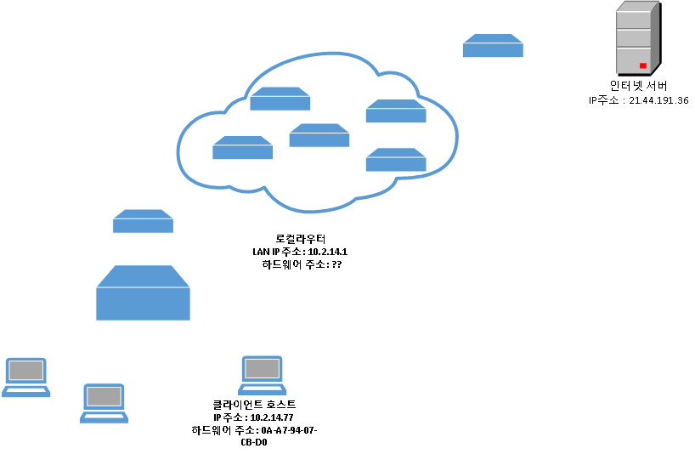
주소결정
보충
데이터 전송될 때
  네트워크가 다르면 Default 값으로 설정되어 바로 라우터로 전송(IP 만 이용)
  한 네트워크 안에서 MAC 주소가 필요
링크3
링크4
링크5
링크6
링크2
링크1
Protocol Engineering Lab. – Sangmyung Univ.
5

Slide 6
주소결정
주소결정을 해야하는 근본적인 문제
  IP주소가 네트워크의 물리적 하드웨어보다 너무 수준이 높음
IP주소
MAC주소
MAC주소
?(이해불가)
라우터
라우터
Protocol Engineering Lab. – Sangmyung Univ.
6

Slide 7
주소결정
주소변환이 일어나는 곳
  인터네트워크로 전송된 모든 데이터그램의 이동경로에 있는 모든 홉에서 발생.
    과정의 효율성 중요
주소결정방법
  직접 매핑,동적 결정
경우 | 송신자 | 수신자 | 설명
1 | 출발지 호스트 | 목적지 호스트 | 송수신자 동일 하부망에 존재
2 | 출발지 호스트 | 지역 라우터 | 호스트지역라우터에게 IP데이터그램
3 | 라우터 | 다음 라우터 | 라우터가 다음 홉 라우터에게 IP데이터그램 전달
4 | 라우터 | 목적지 호스트 | 목적지 망의 라우터가 목적지 호스트에게 전달
Protocol Engineering Lab. – Sangmyung Univ.
7

Slide 8
주소결정
보충
직접 매핑을 통한 주소 결정
  특정 공식을 이용해 상위 계층주소를 하위 계층 주소로 매핑
  3계층 주소를 알면 2계층 주소를 알수있는 방법(1대1로대응)
    동일 구조와 의미를 갖는 데이터링크 주소와 네트워크 계층 주소 사용
    예) ARCNet(8비트 MAC주소)와 같은 짧은 데이터주소에서 사용
      LAN에서 네트워크 주소의 마지막 옥텟을 ARCNeT데이터 링크 주소로 사용
      ARCNeT주소 #29에 222.101.33.29할당
0
8
16
현재
쓰이지
않음
24
32
10진수
222 | 101 | 33 | 29
11011110 | 01101101 | 00100001 | 00101001
32비트 IP주소
(222.101.33.29)
2진수
10진수
29
00101001
8비트 하드웨어 주소
(#29)
2진수
Protocol Engineering Lab. – Sangmyung Univ.
8
Notes:
222.101.33.29할당

Slide 9
주소결정
직접 매핑의 문제점
  2계층 주소가 3계층 주소보다 크면 주소간의 직접 매핑 불가능
  Ex)이더넷(48비트 MAC주소) 네트워크
직접 매핑의 단점
  낮은 유연성
0
8
16
24
32
10진수
? | ? | ? | ?
? | ? | ? | ?
32비트 IP주소
(?)
2진수
0
8
16
24
32
40
48
10진수
0A | A7 | 94 | 07 | CB | D0
00001010 | 10100111 | 10010100 | 00000111 | 11001011 | 11010000
2진수
48비트 하드웨어 주소
(0A-A7-94-07-CB-D0)
Protocol Engineering Lab. – Sangmyung Univ.
9

Slide 10
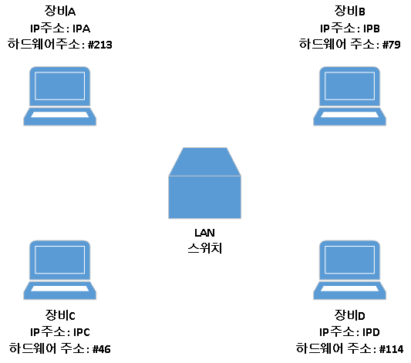
주소결정
동적 주소 결정
  IP주소를 알면 두 주소 유형이 완전히 다른 형태라 하더라도 해당 데이터 링크 계층 주소를 찾아낼 수 있는 특수한 프로토콜 사용
  동적 주소 결정(그림)
#1
IPB는 누구입니까?
IPB는 #79입니다.
#2
Protocol Engineering Lab. – Sangmyung Univ.
10

Slide 11
주소결정
동적 주소 결정의 문제점
  효율성(프로토콜 사용하기 때문에 부가적 메시지를 보냄)이 떨어짐
    모든 홉에서 데이터그램에 대해 브로드캐스트 수행(과부하)
문제점 개선 방법
  지속적인 주소결정작업이 성능에 주는 영향을 최소화하기 위해 주소결정 구현에 지능을 부여
    캐싱
      알아낸 하드웨어주소를 다음에 또 사용할 수 있으므로 캐시테이블에 저장하는 방법
    교차결정
      장비 A가 장비 B의 주소를 파악할 때, 장비 B도 장비 A의 주소를 자신의 캐시에 저장
      -> 직접 매핑 만큼이나 효율성 높은 절차로 바꿈
Protocol Engineering Lab. – Sangmyung Univ.
11

Slide 12
TCP/IP 주소 결정 프로토콜(ARP)
주소결정 프로토콜(ARP , Address Resolution Protocol)
  IP주소에 해당하는 데이터링크 계층 주소를 파악하는데 쓰이는 동적 결정 프로토콜
  IP 장비가 로컬 네트워크에 요청을 브로드캐스트하고, 해당 IP 주소를 가지고 있는 장비가 하드웨어 주소를 응답하는 방식
ARP 의 역사
  초창기 IP개발은 대부분 이더넷 LAN위에서 이루어짐
  이더넷 네트워크에서의 원활한 통신을 위해 IP주소를 이더넷 주소로 매핑하기 위한 방법이 필요
  직접매핑으로는 주소연결 불가능
  TCP/IP 주소결정프로토콜 개발
Protocol Engineering Lab. – Sangmyung Univ.
12

Slide 13
TCP/IP 주소 결정 프로토콜(ARP)
ARP 전송
  IP네트워크의 출발지 장비에 전송할 IP데이터그램이 있을 때 시작
  출발지 장비는 로컬 네트워크에서 그 데이터그램의 임시 목적지가 될 장비의 IP주소 파악해야 함.
  IP주소 정보를 포함 데이터그램 캡슐화하여 ARP 소프트웨어로 전달
Protocol Engineering Lab. – Sangmyung Univ.
13

Slide 14
TCP/IP 주소 결정 프로토콜(ARP)
보충
ARP 전송 단계(그림)
출발지
목적지
브로드 캐스트 하기 때문에 보안에 취약
-> ARP table Poison 이라고 보안 관련 ARP 개발
1. ARP 캐시에서
목적지 장비
하드웨어 주소 확인
2. ARP 요청
메시지 생성
3. ARP 요청
메시지 브로드캐스트
8.. ARP 응답
메시지 처리
9. ARP 캐시 갱신
필드에 SHA,SPA,TPA 씀
하드디스크
교차 결정
출발지 장비가 요청에 자신의 IP주소를 포함하는 이유
ARP 요청
4. ARP 요청 메시지 처리
5. ARP 응답 메시지 생성
6.ARP 캐시 갱신
7.ARP 응답 메시지 송신
(출발지 장비에게만 유니캐스트)
하드디스크
ARP 응답
하드디스크
Protocol Engineering Lab. – Sangmyung Univ.
14
Notes:
2. 데이터링크주소를 sha(Sender Hardware Address)에, 자신의 IP주소를 Sender Protocol Address(SPA)에 목적지 장비의 IP주소를 Target Protocol Address(tpa)에 넣는다. 이떄 Target Hardware Address(THA)는 공백임(이 정보를 요청하는거양)
5. IP주소가 그 메시지의 TPA와 일치하는 단하나의 장비는 ARP응답 메시지를 생성한다. 목적지 장비는 ARP 요청 메시지의 SHA와 SPA 필드의 값을 응답 메시지의 THA와 TPA필드 값으로 사용한다. 그리고 자신의 2계층 주소를 SHA에 , 자신의 IP 주소를 SPA 필드에 채운다.

Slide 15
TCP/IP 주소 결정 프로토콜(ARP)
ARP 메시지 포맷
0
4
8
12
16
20
24
28
32
하드웨어 유형 |  |  |  | 프로토콜 유형
하드웨어 주소 길이 |  | 프로토콜 주소 길이 |  | Opcode
송신자 하드웨어 주소(SHA)
 |  |  |  | 송신자 프로토콜 주소(SPA) (바이트 1-2)
송신자 프로토콜 주소 (SPA) (바이트 3-4) |  |  |  | 수신자 하드웨어 주소(THA)
수신자 프로토콜 주소(TPA)
Protocol Engineering Lab. – Sangmyung Univ.
15
Notes:
메시지의 유형,2계층 주소 ,3계층 주소정보 설명필드,가변길이 주소지ㅝㄴ하기위해 ARP메세지 포맷은 2계층3계층에서 사용하는 프로토콜의 유형 명시 각 계층에서 사용하는 주소 길이 포함 SHA,SPA,THA,TPA 공간있음

Slide 16
TCP/IP 주소 결정 프로토콜(ARP)
필드이름 | 크기(바이트) | 설명
HRD | 2 | 하드웨어유형:이 필드는 ARP 메시지를 전송하는 로컬 네트워크에서 사용하는 하드웨어의 유형을 지정하며, 더불어 사용하는 주소지정 방식도 규정한다. 이 필드에 자주 사용하는 값이 다음 표에 있다
PRO | 2 | 프로토콜 유형 : 이 필드는 하드웨어유형필드를 보완하며 메시지에서 사용하는 3계층 주소의 유형을 지정한다. IPv4주소의 경우 이 값은 2048(16진수로 0800)인데 이것은 IP를 위한 EtherType 코드와 일치한다
HLN | 1 | 하드웨어 주소 길이 : 이 메시지에 포함된 하드웨어 주소 길이를 바이트 단위로 지정한다. 이더넷 또는 IEEE 802 MAC주소를 사용하는 기타 네트워크에서 이 값은 6이다
PLN | 1 | 프로토콜 주소 길이 : 이 메시지에 포함된 프로토콜(3계층) 주소 길이를 바이트 단위로 지정한다. IPv4주소의 경우 이값은 4다
OP | 2 | 동작 코드 : 이 필드는 전송중인 ARP 메시지의 본질을 지정한다. 일반 ARP에는 1과 2값이 쓰인다. 그 밖에 ARP 프레임 포멧을 사용하는 기타 프로토콜(예:RARP)을 지원하기 위한 여러 다른 값이 ARP동작코드(OP,OPcode)에 정의되어있다. 이들 중 일부 프로토콜은 다른 프로토콜보다 널리 쓰인다.
SHA | 가변적 , HLN 필드의 값과 동일함 | 송신자 하드웨어주소 : 이 메시지를 송신하는 장비의 하드웨어(2계층)주소. 요청 메시지일 경우 그 장비는 충발지 장비이고, 응답 메시지일 경우 그 장비는 목적지 장비이다.
SPA | 가변적 , PLN 필드의 값과 동일함 | 송신자 프로토콜 주소 : 이 메시지를 송신하는 장비의 IP주소
THA | 가변적 , HLN 필드의 값과 동일함 | 수신자하드웨어주소 : 이 메시지를 송신하는 장비의 하드웨어(2계층)주소 요청 메시지일 경우 그 장비는 목적지 장비고,응답메세지일 경우 그 장비는 출발지 장비이다
TPA | 가변적 , PLN 필드의 값과 동일함 | 수신자 프로토콜 주소 : 이 메시지를 수신하는 장비의 IP주소
Protocol Engineering Lab. – Sangmyung Univ.
16
Notes:
ARP메세지에서 사용하는 포맷

Slide 17
TCP/IP 주소 결정 프로토콜(ARP)
보충
HRD값 | 하드웨어 유형
1 | 이더넷(10Mb)
6 | IEEE 802 네트워크
7 | ARCNeT
15 | 프레임 중계(릴레이)
16 | 비동기 전송 방식(ATM)
17 | HDLC
18 | 파이버 채널(Fibre Channel)
19 | 비동기 전송방식
20 | 직렬회선
동작 코드 | ARP 메시지 유형
1 | ARP 요청
2 | ARP 응답
3 | RARP 요청
4 | RARP 응답
5 | DRARP 요청
6 | DRARP 응답
7 | DRARP 에러
8 | InARP 요청
9 | InARP 응답
ARP Hardware Type(HRD) 필드값
ARP 동작코드(OP,Opcode)
InARP(Inverse ARP : 역 ARP)
DRARP(Dynamic RARP : 동적 RARP)
Protocol Engineering Lab. – Sangmyung Univ.
17

Slide 18
TCP/IP 주소 결정 프로토콜(ARP)
ARP 메시지 캡슐화
  ARP 패킷은 데이터링크층 프레임에 캡슐화(encapsulation)됨
    이더넷 프레임의 type 필드는 0x0806으로 전송되는 데이터가 ARP임을 나타냄
    프리엠블?
      송신측과 수신측간의 송/수신 속도를 일치시키기 위한 비트동기화
      10101010이 7회 연속 반복되는 56비트로 구성
요청 or응답
메시지
하드웨어 유형 |  |  |  | 프로토콜 유형
하드웨어 주소 길이 |  | 프로토콜 주소 길이 |  | Opcode
송신자 하드웨어 주소(SHA)
 |  |  |  | 송신자 프로토콜 주소(SPA) (바이트 1-2)
송신자 프로토콜 주소 (SPA) (바이트 3-4) |  |  |  | 수신자 하드웨어 주소(THA)
수신자 프로토콜 주소(TPA)
유형 : 0x0806
프리엠블 | 목적지 주소 | 출발지 주소 | 유형 | 데이터(data) | CRC
프레임 구성
8 byte
6 byte
6 byte
2 byte
46~1500 byte
4 byte
Protocol Engineering Lab. – Sangmyung Univ.
18
Notes:
순환잉여검사

Slide 19

TCP/IP 주소 결정 프로토콜(ARP)
장비 A
IP 주소 : 130.23.3.20
하드웨어 주소 : B23455102210
장비 B
IP 주소 : 130.23.43.25
하드웨어 주소 : A46EF45983AB
0001(이더넷) |  | 0800(IPv4)
06 | 04 | 0001
B23455102210 130.23.3.20 000000000000 130.23.43.25
수신호스트의
물리주소는
0으로 채워서
보냄
브로드캐스팅 물리주소 사용
CRC | 데이터 | 0806 | B23455102210 | FFFFFFFFFFFF | 프리엠블
ARP 요청(from A to B)
0001 |  | 0800
06 | 04 | 0002
A46EF45983AB 130.23.3.20 B23455102210 130.23.43.25
자신의 물리주소로 응답
자신의 물리주소
프리엠블 | B23455102210 | A46EF45983AB | 0806 | 데이터 | CRC
ARP 응답(from B to A)
Protocol Engineering Lab. – Sangmyung Univ.
19

Slide 20
TCP/IP 주소 결정 프로토콜(ARP)
ARP 캐싱
  ARP 캐시테이블에 캐시항목 추가하는 방법
    정적 ARP 캐시 항목
      캐시테이블에 수동으로 추가되고 영구히 저장
    동적 ARP 캐시 항목
      과거에 성공한 ARP주소 결정의 결과(하드웨어와IP 한 쌍)
      일정기간 남아있다가 제거
Protocol Engineering Lab. – Sangmyung Univ.
20
Notes:
정적 동적 장단점!

Slide 21
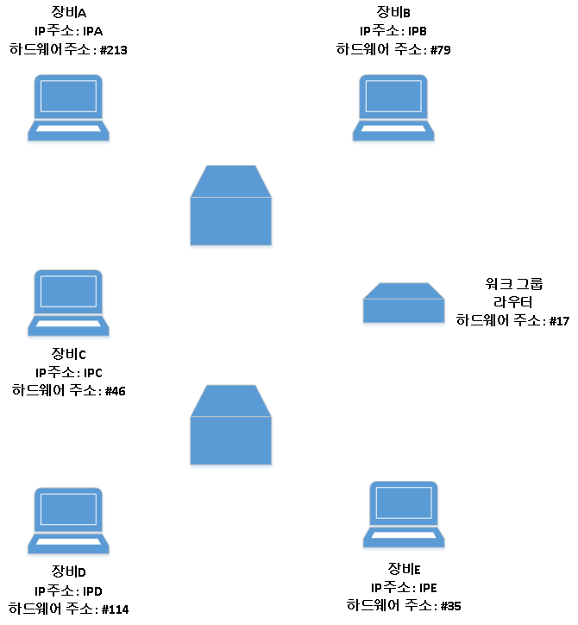
TCP/IP 주소 결정 프로토콜(ARP)
프록시 ARP
  전송 장비 A,D가 동일 네트워크에 있지 않은 경우 브로드캐스트 전달하지 않음
  이때 로컬 네트워크 사이에 위치한 라우터가 장비 D대신 장비 A의 브로드캐스트에 응답. 자신의 하드웨어 주소 알림
  ARP 프록시 동작(그림)
#1
IPD는 누구입니까?
#2
IPD는 #17입니다.
IPA는 #17입니다.
#2
#1
IPA는 누구입니까?
Protocol Engineering Lab. – Sangmyung Univ.
21
Notes:
작은 인터네트워크에서 한 라우터는 동일 IP네트워크 또는 서브 네트워크에 있는 두 lan을 연결. 라우터는 ARP브로드 캐스트를 통과시키고 싶지 않지만, ARP 프록시로 동작하도록 설정되어있음. 장비 A와 장비 D는 서로에게 IP데이터그램을 보내고싶기 때문에 각각 ARP요청을 브로드캐스트함.라우터는 장비 A 가 보낸 요청에 마치 자신이 장비 D인 것처럼 장비 A의 브로드 캐스트를 전파시키지 않고 자신의 하드웨어 주소로 응답한다. 라우터는 장비 A가 보낸 메시지를 장비 D의 네트워크로 전달한다. 이와 유사하게 라우터는 장비 D가 보낸 요청에 마치 자신이 장비 A인것처럼 자신의 하드웨어주소로 응답. 장비 D가 장비 A에게 보내는 데이터를 장비 A의 네트워크로 전달

Slide 22
TCP/IP 주소 결정 프로토콜(ARP)
프록시 ARP 장점
  라우터를 각 네트워크마다 두지 않아도 하나의 라우터만 갖고 네트워크 구성이 가능
프록시 ARP 단점
  라우터가 하나이상
    프록싱으로 인해 네트워크가 복잡해짐
    동일 네트워크 ID를 사용하는(같은 네트워크) 두 물리 네트워크를 연결할 경우 문제발생가능성(ex) 패킷 잃어버림)
  잠재적 보안위협
Protocol Engineering Lab. – Sangmyung Univ.
22

Slide 23
TCP/IP 주소 결정 프로토콜(ARP)
IP멀티캐스트 주소의 TCP/IP 주소결정
  IP 멀티캐스트용 주소(3계층)
    IP멀티캐스트를 구현코자 IP 주소 상의 D클래스로써, 선두 4비트가 1110으로 할당
    이에 따른,주소범위 : 224.0.0.0~239.255.255.255
  이더넷 멀티캐스트용 주소(2계층)
    하드웨어에 의한 멀티캐스트 구현
    여덟번째자리 1
1110 xxxx | xxxx xxxx | xxxx xxxx | xxxx xxxx
(32비트)
xxxx xxx1 | xxxx xxxx | xxxx xxxx | xxxx xxxx | xxxx xxxx | xxxx xxxx
(48비트)
Protocol Engineering Lab. – Sangmyung Univ.
23

Slide 24
TCP/IP 주소 결정 프로토콜(ARP)
IP멀티캐스트 주소의 TCP/IP 주소결정
  멀티캐스트주소 결정 : 직접 매핑기법의 일종 사용
  이더넷 네트워크에서 쓰이는 것으로 유명한IEEE 802 주소 지정방법에서 널리 사용
  데이터링크 계층 주소는 48비트,24비트 블록2개로 구성. 상위 24비트는 기관 유일 식별자(OUI,Organizationaly Unique Identifier)라는 블록이며 그 값은 각 기관별로 서로 다르게 할당되어있다. 하위 24비트는 개별장비 구분.
24비트 IANA 멀티캐스트 OUI
(01-00-5E)
32비트 멀티캐스트 IP주소
(231.205.98.177)
01 | 00 | 5E
00000001 | 00000000 | 01011110
10진수
231 |  | 205 |  |  |  |  |  |  |  | 98 | 177
1110 | 0111 | 1 | 1 | 0 | 0 | 1 | 1 | 0 | 1 | 01100010 | 10110001
2진수
0
8
16
24
32
40
48
16진수
01 | 00 | 5E | 4D | 62 | B1
00000001 | 00000000 | 10010100 | 01001101 | 01100010 | 10110001
2진수
48비트 멀티캐스트 매핑된 하드웨어 주소
(0A-A7-94-07-CB-D0)
Protocol Engineering Lab. – Sangmyung Univ.
24
Notes:
IP는 데이터그램 멀티캐스팅도 지원한다. IP 멀티캐스트 그룹 주소와 데이터링크 계층에서의 장비주소들간에 관계를 맺어야하기 때문. 가능하면 IP는 하위 네트워크의 멀티캐스트 주소지정과 전달기능을 이용해물리 네트워크로 멀티캐스트 데이터그램을 전달하고자한다.
IP 멀티캐스트주소는 IP멀티캐스팅 그룹 주소의 28비트중 23비트를 사용하는 직접 매핑 기법을 통해 IEEE 802(이더넷)MAC주소로 변환

Slide 25
TCP/IP 주소 결정 프로토콜(ARP)
IP 버전 6의 TCP/IP 주소 결정
  ARP 주소결정기능은 원본 TCP/IP 슈트의 ICMP가 수행했던 기능과 타 추가기능과 결합되어 주변탐색(ND,Neighbor Discovery)프로토콜로 정의
  IPv6 ND에서 주소결정개념은 IPv4 ARP와 비슷하다
  다른 점은 ARP요청메시지를 보내는 대신 장비 A는 ND 주변 정보 요청 메시지를 생성
Protocol Engineering Lab. – Sangmyung Univ.
25
Notes:
주소결정 동적, IPv6 주소와 하드웨어 주소쌍을 유지하는 캐시테이블 사용,물리 네트워크의 각 장비는 주변장비의 정보가 저장된 캐시정보 유지,출발지 장비가 로컬 네트워크의 주변장비에게 IPv6데이터그램을 보내고 싶은데 하드웨어주소를 모를 경우 주소결정과정 시작

Slide 26
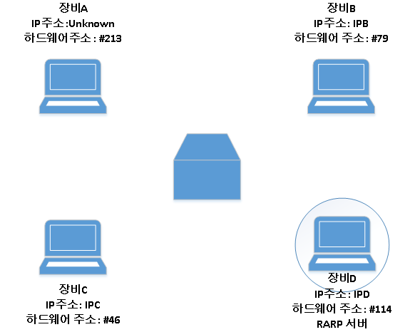
TCP/IP 역순주소 결정 프로토콜(RARP)
보충
역순 주소결정 프로토콜(RARP,Reverse Address Resolution Protocol)
  특정장비의 하드웨어 주소는 알지만 IP주소를 모르는 경우, 하드웨어 주소정보를 담은 요청을 브로드캐스트하고 IP주소를 담은 응답을 받는 것
  부트스트래핑 문제를 해결하기 위해 고안된 방법
    부트스트래핑 : 아무것도 없는 상태에서 어떤 것을 시작하는 것
    IP주소를 저장하고 읽어올 수 있는 수단이 전혀없는 장비(ex)디스크없는 워크스테이션)경우 전원을 키면 자신의 물리 주소는 알지만(하드웨어에 내장) IP주소는 모름, ex) 은행 – 상담원의 PC(저장 불가능)
  RARP 사용하는 각 물리 네트워크에서는 RARP요청을 기다리다가 응답하는 특수한 RARP 서버 존재
  RARP 동작(그림)
1
제 하드웨어 주소는 #213인데,
IP주소는 무엇인가요?
#2
#213, 당신의 IP주소는
IPA입니다.
Protocol Engineering Lab. – Sangmyung Univ.
26

Slide 27
TCP/IP 역순주소 결정 프로토콜(RARP)
RARP 전송 단계(그림)
클라이언트
RARP 서버
1. RARP 요청
메시지 생성
2. RARP 요청
메시지 브로드캐스트
6. RARP 응답
메시지 처리
3. RARP 요청
메시지 처리
4. RARP 응답
메시지 생성
5. RARP 응답
메시지 송신
1. 메시지의 동작 코드는 (3 : RARP 요청)
4. 메시지의 동작 코드는 (4 : RARP 응답)
Protocol Engineering Lab. – Sangmyung Univ.
27
Notes:
송수신자의 하드웨어주소만 쓴다 메시지의 동작 코드는 3
3. RARP 서버로 동작하는 장비만 반응
4. 메시지 동작 코드 4 SHA,SPA,THA,TPA 다 써서 송신자에게 보냄

Slide 28
TCP/IP 역순주소 결정 프로토콜(RARP)
RARP의 제약
  1980년대 초기에 개발되서 몇 가지 단점 존재
    수동할당 : RARP서버의 하드웨어, IP주소 매핑 테이블 수동으로 할당
    제한된 정보 : 호스트에게 오직 IP주소만 알려줌
Protocol Engineering Lab. – Sangmyung Univ.
28
Notes:
하위수준 하드웨어 기반 : RARP는 하드웨어 브로드 캐스트를 통해 동작. 여러 물리 네트워크로 구성된 대형 인터네트워크상에서는 모든 네트워크 세그먼트에 RARP 서버 운영해야 한다.

Slide 29
TCP / IP 세미나
감사합니다~
Protocol Engineering Lab. – Sangmyung Univ.
29

